Slide 1

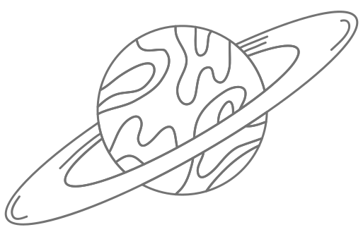
Түстер Мен Пішіндер
Name:
Grade:
Пішіндерді пайдаланып зымыранды сызыңыз
School:

